Slide 1


胆管细胞癌
(cholangiocarcinoma，CCC)

Slide 2
胆管细胞癌（CCC）
*起源于胆管上皮的腺癌
*根据部位分
周围型胆管癌
肝内胆管细胞癌
肝门型胆管癌
肝外胆管细胞癌

Slide 3
肝内胆管细胞癌，ICC
*病因：
慢性胆管炎、胆石症、慢性溃疡性结肠炎、先天性肝内胆管扩张症、原发性硬化性胆管炎 、寄生虫感染、化学致癌物、遗传因素
*好发于50---70岁，男女之比为2.5：1
*临床表现：右上腹不适、消瘦、黄疸、极少见发热、白细胞升高
*实验室：AFP阴性、ALP显著升高、CEA/CA125/CA19-9升高

Slide 4
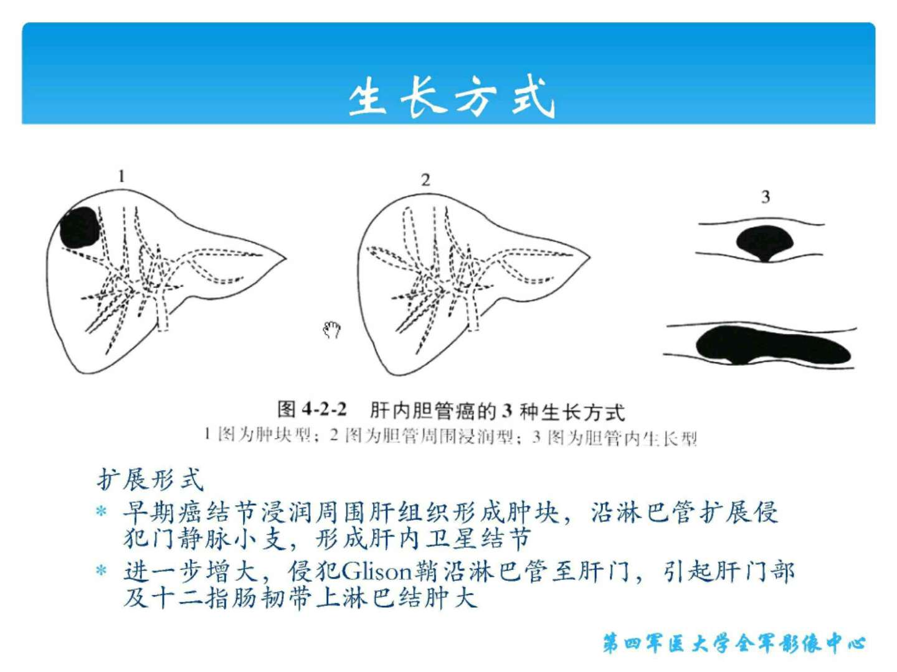
生长方式
扩展形式：
*早期癌结节浸润周围肝组织形成肿块，沿淋巴管扩展侵犯门静脉小支，形成肝内卫星结节
*进一步增大，侵犯Glison鞘沿淋巴管至肝门，引起肝门部及十二指肠韧带上淋巴结肿大

Slide 5
（1）周围型胆管细胞癌
*肿块型最常见
*单发、无包膜、质硬
*沿周围淋巴管指状浸润
*分叶状或团块状低密度灶
*边界清或模糊
*内可见分支状扩张胆管/结石、钙化
*少见大片中央坏死
*粘液性为大片类水样低密度灶

Slide 6
MRI表现
*平扫：
肝局限性萎缩
部分瘤周肝内胆管扩张
包埋侵犯血管
易出现肝门部或腹膜后淋巴结转移
病变周围可形成肝内多发子灶
T1低信号，瘤中心可见更低信号
T2等或稍低信号（硬癌）
T2高信号（大量粘液）
T2低信号（纤维组织、凝固坏死）

Slide 7
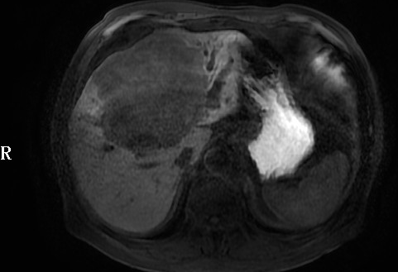
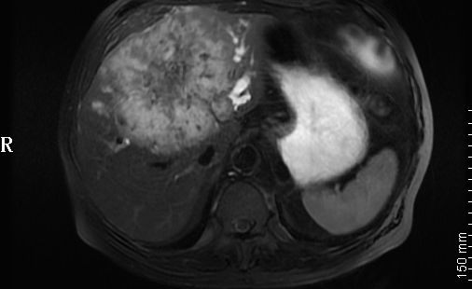
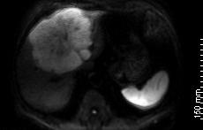

Slide 8
*增强：
渐进性强化：肿瘤内大量纤维组织和少数散在癌组织
无强化：肿瘤内大量坏死组织、粘液、扩张胆管
瘤周边厚环形强化：动脉期边缘厚环状强化，静脉期
强化范围扩大，低于周围肝实质
瘤周边薄环形强化：动脉期坏死区边缘薄层环状或不
完整环状强化，门脉期和延迟期强化环持续可见

Slide 9
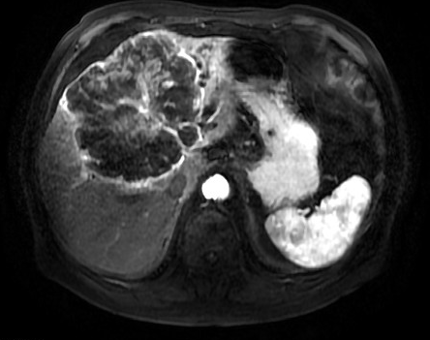
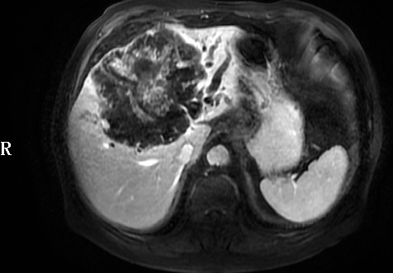
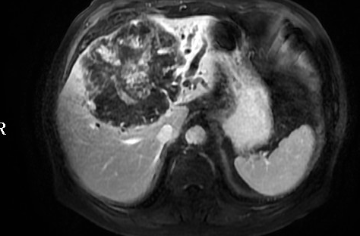
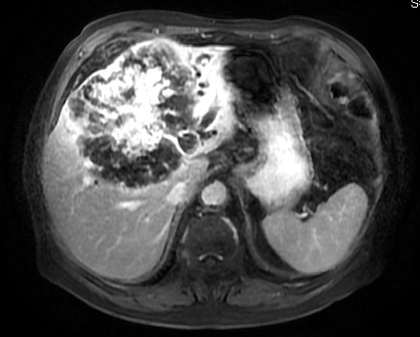
胆管癌延迟期趋向于持续强化，可能与对比剂滞留于肿瘤中丰富密集的纤维间质内有关

Slide 10
（2）肝门型胆管细胞癌
*中央型：沿胆管周围浸润性生长
*发生于靠近胆管分叉处
*体积小就可引起胆管阻塞
*临床上多为进行性无痛性黄疸

Slide 11
影像表现：
肝内胆管扩张迂曲，呈“软藤征”
扩张胆管不汇合或肝门部肿块形成
肝门部胆管壁增厚及管腔狭窄
肿瘤可沿胆管腔内外生长，T1等/低、T2等/高信号
增强为环状强化及持续强化
MRCP显示肝门部胆管不规则充盈缺损、狭窄、截断

Slide 12
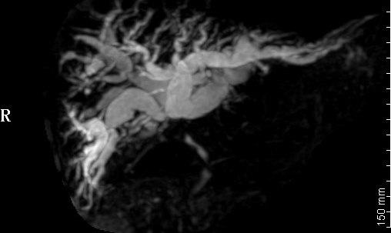

Slide 13
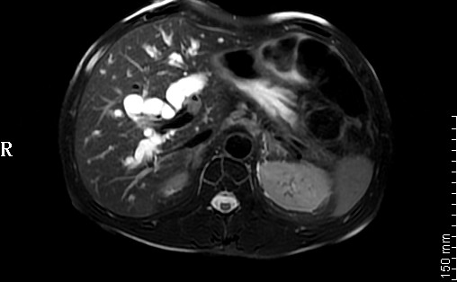
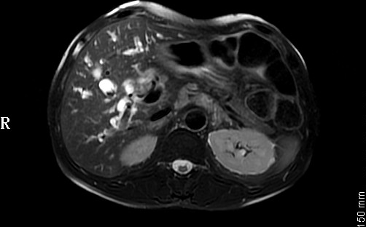
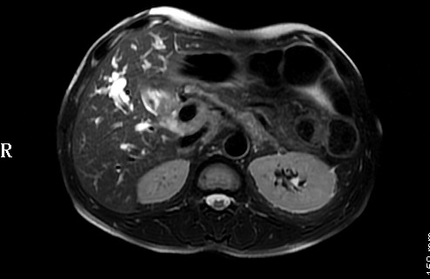

Slide 14
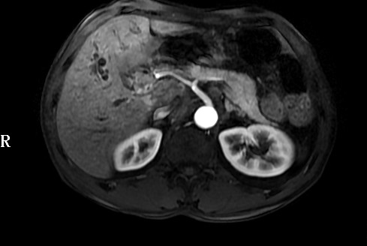
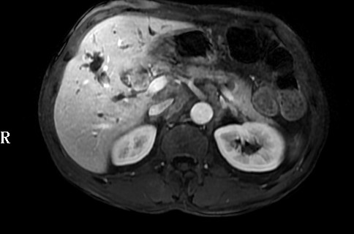
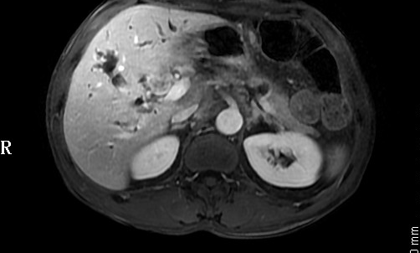
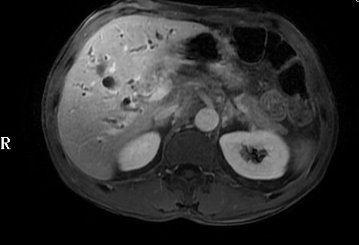

Slide 15
鉴别诊断----原发性肝癌
*有肝炎、肝硬化病史
*AFP+多见
*少见胆管扩张及结石征象
*强化方式为快进快出
*肝动脉增粗，进入肿瘤内形成不规则瘤血管，“抱球征”

Slide 16
鉴别诊断----转移瘤
*转移瘤多有原发灶
*胆管细胞癌可有肝炎、硬化性胆管炎、慢性化
脓性胆管炎及结石、肝吸虫病等
*牛眼征：肝转移癌中央出现无增强低信号区，边缘强化呈高信号，外周有一水肿带，形如牛眼

Slide 17
鉴别诊断----肝脓肿
*临床上多出现寒战、高热、肝区疼痛、叩击痛，肝脏肿大、白细胞升高
*可单发或多发，单房或多房，右叶多于左叶
*脓腔壁由充血带或纤维肉芽组织形成
*T1多为圆形或分叶状低信号区，其内信号不均
*T2为大片高信号，中心信号更高，类似“靶征”
*增强动脉期边缘即可强化，门脉期和延迟期持续强化

Slide 18
感谢老师们的指导

